Slide 2
背景
带有组学数据的病理模型：
具有优势的下游任务

Slide 3
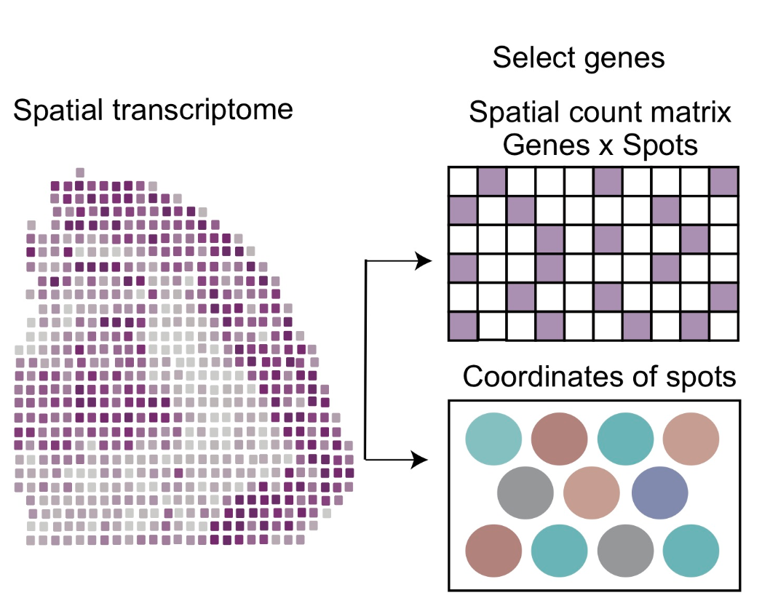
数据类型： 空间转录组数据：单细胞转录组+空间位置信息
数据情况：
每一个patch都有自己独立的转录组数据。
不同的patch之间，counts数目差别很大。
每一个patch中的原始基因表达是稀疏的很长的一维向量。
patches
细胞相对/绝对位置的重要性：
基于在空转相关研究中好用的生物学假设/事实
细胞之间空间位置越接近，越有可能相互作用
细胞之间空间位置越接近，基因表达越相似
细胞的分布具有空间位置特异性，一些种类的细胞存在共定位现象。
patches

Slide 4
文献调研
空间转录组和病理图像特征融合

Slide 5
文献调研
图模型调研

Slide 6
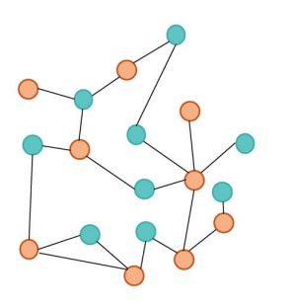
model设计
WSI
充分利用patch/cell bin分辨率
的转录组信息和空间位置信息
pretrained
model
...
pretrained
model
全图 feature
patch 0
GNN
...
patch n-2
patch n-1
position embedding
Notes:
绝对位置编码是否有意义？

Slide 7
模型设计中的任务
1.转录组基础模型scFoundation提取转录组特征
测试scFoundation是否与Stereo-seq数据适配
每个patch图像和转录组数据对齐
通过聚类优化batch中的正负例样本对
2.通过GNN获取图级表示（整个切片）
空间位置聚类抽取中心节点和周围patch构成的子图
测试scFoundation（基因表达）+GAT（相对空间位置）对细胞分类的效果
使用infoGraph/DGI获取图级表示

Slide 8
model part 1: 图像和转录组patch特征对齐
WSI
patch picture
Uni
...
gene expression
＋
Transformer
*12
...
gene vector
scFoundationEncoder
position embedding
Notes:
绝对位置编码是否有意义？

Slide 9
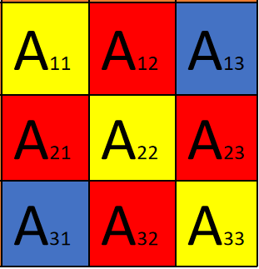
model part 2: 引入空间位置信息获取WSI全图表示
切片中所有patch
image
＋
transcriptomics
...
＋
position
全图 feature
patch 0
GNN
...
patch n-2
patch n-1
domain 2
domain 1
relative position
使用infoGraph/DGI可以较好的全图表示
如何引入domain信息？
A. 通过domain信息，设置aggregation不同的权重
B. 增加同一domain内的细胞的连接

Slide 10
目前结果和问题
1.优化对比学习损失：
现有结果：batch

